Slide 1
TSmatch - связь проекта с прайс листами местных поставщиков строительных материалов
Павел Леонидович Храпкин, НИП «Информатика»
pavel.khrapkin@nipinfor.ru
тел.+7(921)-963-9460

Slide 2

История TSmatch
2014 год – начало разработок в среде Tekla
2015-2016 год – академический Open Source проект, инициативные разработки совместно со студентами ИСИ Политехнического Университета Петра Великого. Основные работы по металлоконструкциям.
апрель-май 2016 – собрана база по 47 поставщикам металлоконструкций из Санкт-Петербурга, Москвы, Екатеринбурга, Омска, Новосибирска, Казани, Омска
июль – август 2016 – использование библиотеки IFC Engine, адаптация к С#
С 1 ноября 2016 – в НИП «Информатика»
настоящее время – работы по сборному и монолитному бетону.

Slide 3

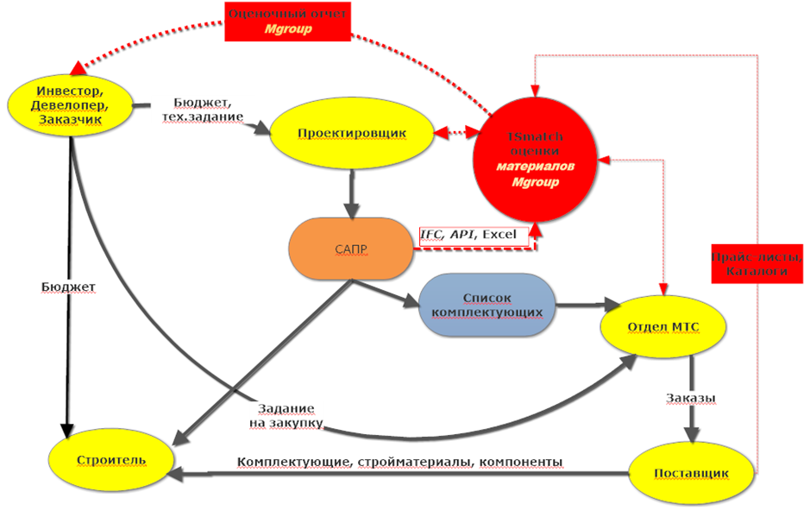
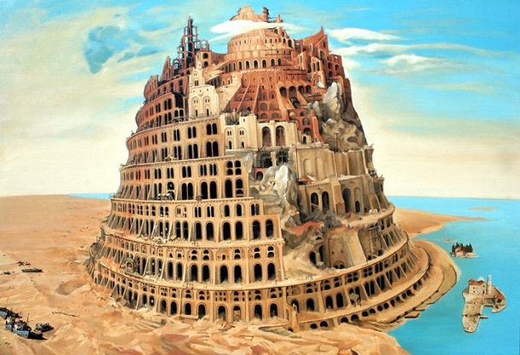
Для кого полезен TSmatch?
TSmatch
Критически важные информационные потоки
Участники проекта, среда BIM
Проект Вавилонской башни
Notes:
Схематическое изображение цикла разработки BIM, довольно сложной, подчас парадоксальной структуры взаимодействия участников проекта.
Реальная структура отношений в проекте еще сложнее. Лишь относительно недавно стандарт BSI-1192 регламентирует эти взаимосвязи, перечень подготавливаемых документов. Отечественный ГОСТ Р 21.1101-2013, многочисленные СНИП, СПДС, документы ЕСКД, разного уровня отраслевые стандарты, лишь усложняют ситуаций именно в силу своей многочисленности, а следовательно неоднозначности и необязательности, что приводит к огромным потерям.
Облаком показано, кому из могут оказаться полезны оценочные расчеты TSmatch.

Slide 4
Почему обычные САПР не дают ответа?
Распространенные на рынке системы адаптируются лишь к общенациональным требованиям и стандартам. Они, обычно, позволяют создавать шаблоны и отчеты в соответствие с локальными требованиями, но соотнесение с прайс-листами и номенклатурой – практически, ручная работа разного рода отделов МТС, сметного и/или коммерческого отделов.
Гибкость таких систем неудовлетворительно, она требует нескольких месяцев труда, далекого от проектирования. Supply Chain Management - SCM не работает.
Notes:
Управленческая концепция и организационная стратегия SCM, заключающаяся в интегрированном подходе к планированию и управлению всем потоком информации о сырье, материалах, продуктах, услугах, возникающих и преобразующихся в логистических и производственных процессах предприятия, нацеленном на измеримый совокупный экономический эффект, была выдвинута аэрокосмической корпорацией Boeng в 1982г.
Лишь такая, нацеленная на результат технология, обеспечивает достижение цели.

Slide 5

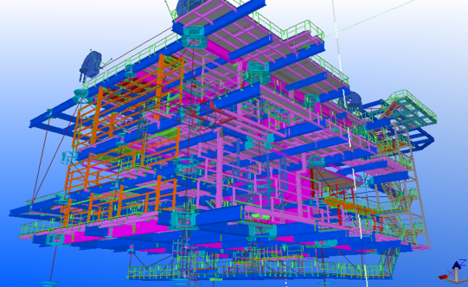



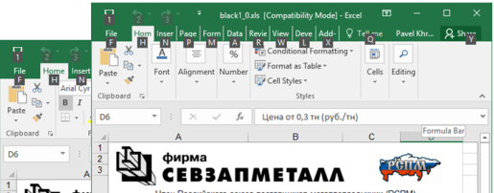
Информационные потоки
TSmatch.xlsx
Правила
TSmatchINFO.xlsx
Tekla Structures
Модель в САПР
ModelINFO
IFC
Raw
TSmatch
Report
Excel, Word, PDF
Suppliers
База комплектующих
Internet (URL)
Еще не реализовано
Notes:
На настоящий момент еще не работают возможности:
Чтения модели из внешнего файла TSmatchINFO.xlsx и отображение внесенных изменений в САПР
Модификация Базы комплектующих из Интернет (работает только из файла Excel), из PDF или MS Word. В таких случаях приходится заполнять данные вручную, путем Copy/Paste

Slide 6
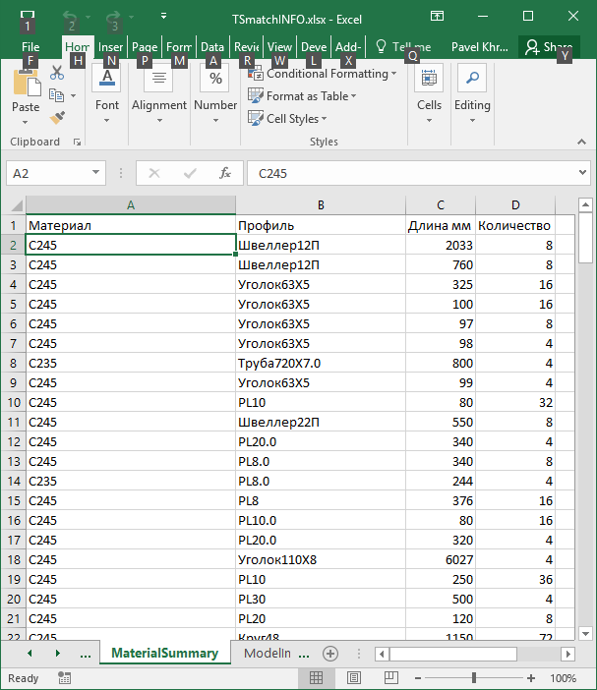
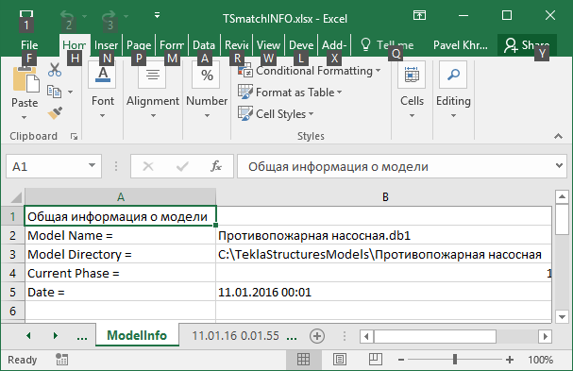
Примеры прайс-листов
Из договоров с поставщиками
Из Интернет
Из прежнего содержимого системы
Из каталогпродукции.рф (правительственный портал)

Slide 7
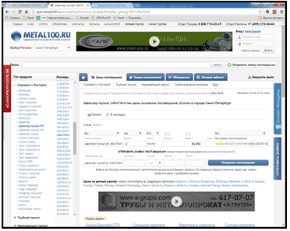
Пример прайс листа поставщика из Интернет
Оказалось, что ситуация в России заметно более «рыночная», чем на Западе – у нас все есть в Интернет. На Западе – коммерческая тайна, данные есть только в отделах МТС.
Обновлять базу компонентов по URL из Сети и издавать новые отчеты о закупаемых материалах можно как угодно часто. Проект становится значительно более «прозрачным».
Для крупных западных фирм это – «закрытая тема». Marcus Lindh: «… Secret Weapon …»
Подробнее о портале каталогпродукции.рф

Slide 8
Примеры правил
Материал: Ст3Гпс – горяче-прокатная сталь С255
Профиль: Уголок равнополочный
Цена: пропорциональна длине элемента из модели
Поставщик - СевЗапМеталл
Бетон товарный
Юнистройторг
Материал: Бетон товарный класса B25, марка М350,
Профиль: Монолитный бетон – не указан
Цена: пропорциональна объему из модели на 14 сентября 2016 по договору
Поставщик Юнибетон – Юнистройторг/СПб

Slide 9
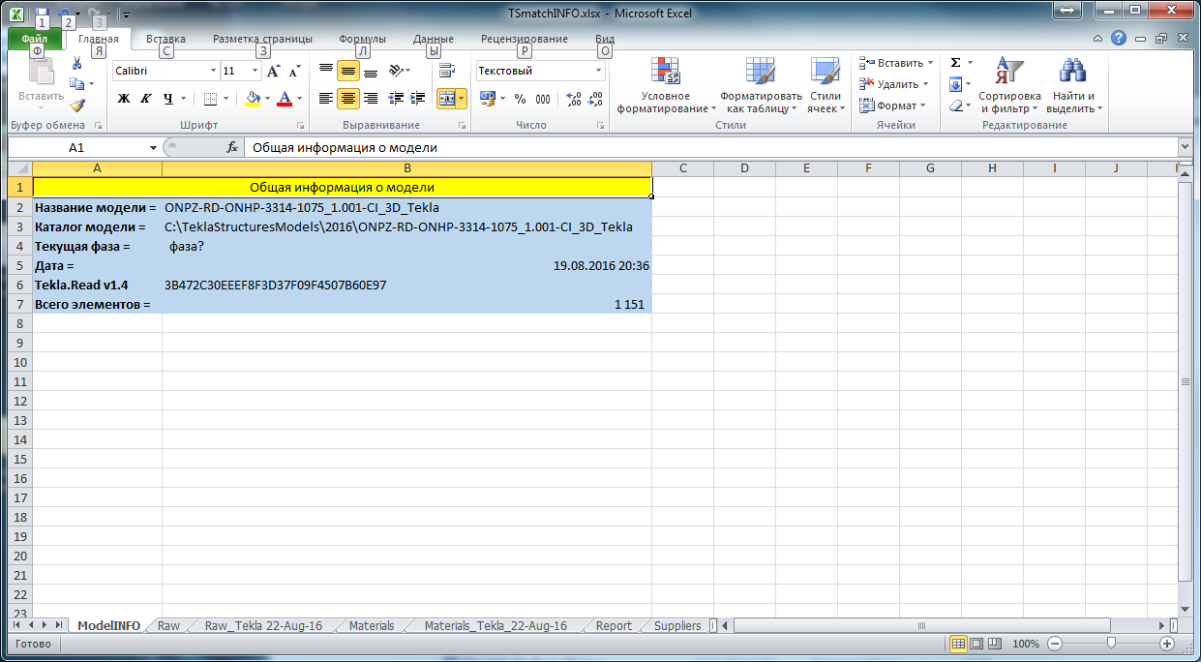
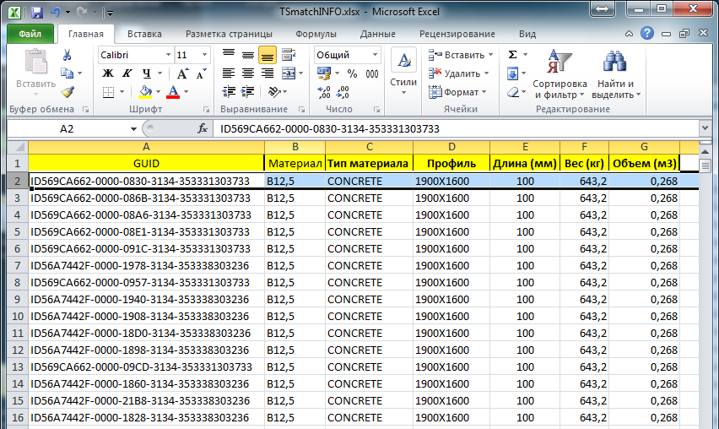
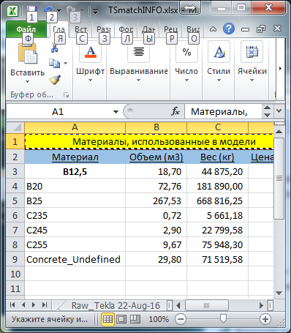
Результат – файл TSmatchINFO.xlsx
Листы отчета
ModelINFO – общая информация по модели
Raw – необработанные данные из Tekla
Materials – сводка по материалам, используемым в проекте
Suppliers – сводка по поставщикам проекта
Report – основной результирующий отчет (см. следующий слайд)

Slide 10
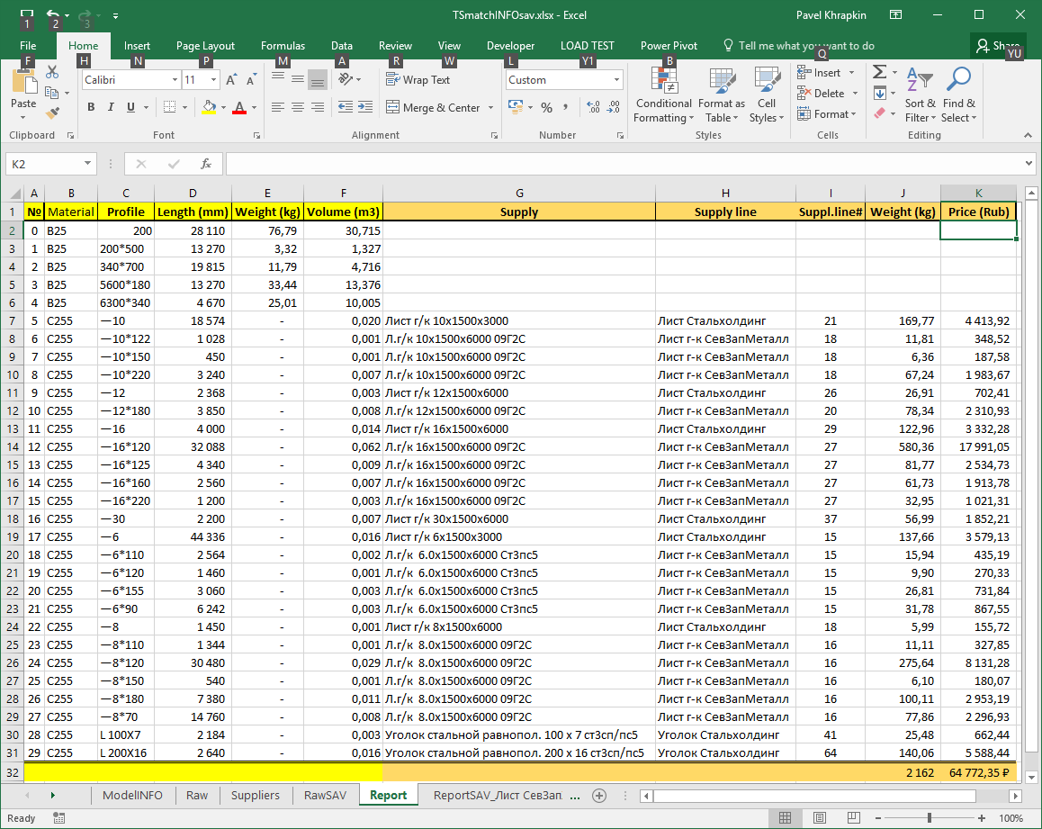
Результат 2 – файл TSmatchINFO.xlsx/Report
Здесь по бетону правила не заданы, поэтому в стоимость по проекту эти позиции не вошли
Данные, включая цену, подобранные по прайс-листам заданных поставщиков СтальХолдинг и СевЗапМеталл в Санкт-Петербурге
Итоговый вес и цена по модели в Tekla

Slide 11
Как это работает в Вашей организации?

